Slide 1



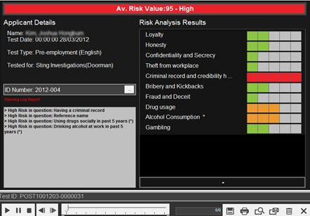
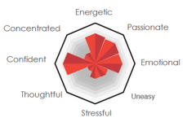
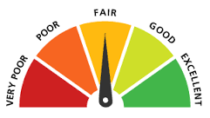

Uneasy
Energetic
Nie przewiduj, WIEDZ™
Notes:
[Self presentation, end with:]
Nemesysco jest światowym liderem technologii detekcji emocji w oparciu o analizę głosu.
W ciągu najbliższych kilku minut przybliżę Państwu ta unikalna technologię, w jaki sposób jest ona powiązana z bankowością a dokładnie z oceną ryzyka kredytowego.

Slide 2

Ludzkie Emocje
Począwszy od naszych prywatnych relacji po zawodowe kontakty, od nauki po sztukę, od dzieciństwa po starość - zrozumienie ludzkich emocji i motywacji jest kluczowym czynnikiem praktycznie w każdym aspekcie naszego życia.
Im lepiej jesteśmy w stanie rozpoznawać i rozumieć ludzkie emocje tym lepiej jesteśmy w stanie na nie reagować.
Dla czego?
Thoughtful
Confident
Energetic
Notes:
Dla czego zwracamy uwagę na ludzkie emocje?
Nasze emocje w znacznym stopniu decydują jak się zachowujemy i reagujemy w stosunku do innych ludzi.
Z pewnością każdy z nas powie, że nasz proces decyzyjny jest oparty o analizę logiczną. Ale czy aby na pewno? Emocje jakie odczuwamy w trakcie procesu decyzyjnego mają kluczowy wpływ na to jaka decyzja zostanie podjęta lub jak się zachowamy.
Przykładem wpływu emocji na proces decyzyjny rozbieżność w decyzjach pomiędzy człowiekiem a maszyną - mimo dysponowania tymi samymi danymi końcowa decyzja niejednokrotnie jest odmienna.
W trakcie tej prezentacji będziemy mówić o tym by WIEDZIEC a nie PRZYPUSZCZAC . WIEDZIEĆ więcej o twych klientach, o ich motywacjach. WIEDZIEĆ - więcej o tym co może narazić Cię na ryzyko.

Slide 3
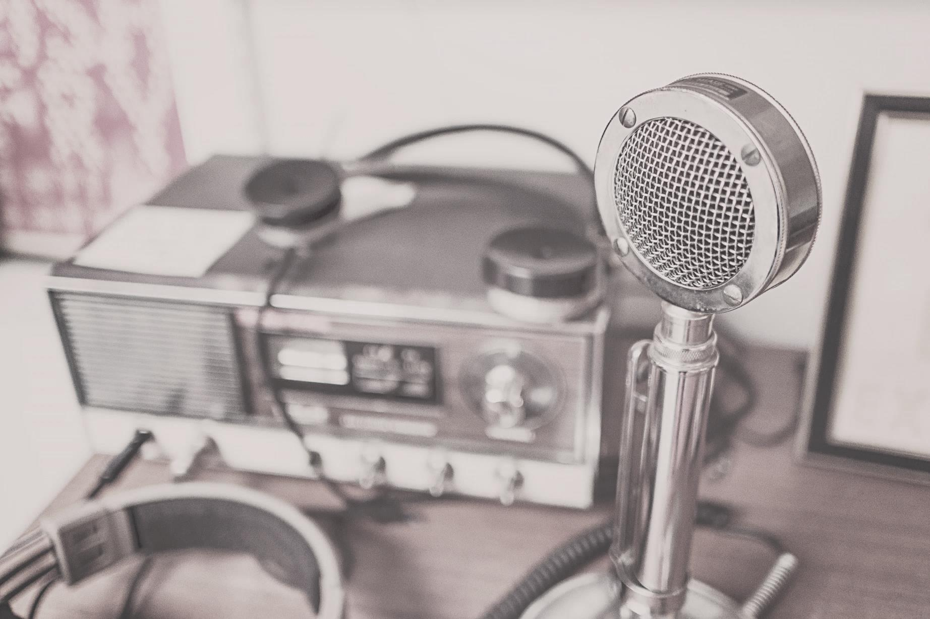
Analiza Głosu
Cały czas analizujemy głos:
Analizujemy głos by zrozumieć co się do nas mówi
Analizujemy głos aby rozpoznać osoby
Analizujemy głosu dla “detekcji emocji”
Analiza głosu
codzienna praktyka…
Notes:
Analiza głosu to nasza codzienność.
Słuchając mnie w tej chwili cały czas prowadzisz 3 typy analizy:
Słuchasz moich słów aby zrozumieć co mówię.
Słuchając mojego głosu analizujesz jego cechy szczególne audio, żeby móc odróżnić go od głosu innych i móc mnie identyfikować.
Dokonujesz tez jeszcze jednej analizy – słuchając mojego głosu starasz się określić mój stan emocjonalny. Czy jestem zestresowany, pewny siebie? Czy możesz ufać temu co mówię? Co mój głos może powiedzieć na mój temat?

Slide 4
Voice Analysis
Technologia Nemesysco’s nie analizuje tego co mówisz lub kim jesteś,
Technologia Nemesysco (LVA™) analizuje wyłącznie “Faktyczne Emocje”*.
* Jedyny zakres analizy głosu gdzie komputer radzi sobie lepiej niż człowiek…
Notes:
Technologia Nemesysco LVA to wyłącznie analiza emocji. Nie ma znaczenia to co mówisz, nie ma znaczenia w jakim języku mówisz i z jakim akcentem, intonacją. Ale interesuje nas to co faktycznie odczuwać w trakcie mówienia.
Ocena stanu emocjonalnego w oparciu o analizę głosu to jedyna dziedzina z zakresu naukowej analizy głosu gdzie komputer radzi sobie znacznie lepiej niż człowiek. Z czego to wynika?
Jako ludzie świetnie potrafimy dobierać ton głosu, jego dynamikę tak aby zamaskować faktyczne emocje a w efekcie oszukać naszego odbiorcę.
(Pokaż radość) Cieszę się że mogę się z Państwem spotkać!
(Pokaż złość) Żądam rozmowy z Pana przełożonym!
(Pokaż pewność) Jestem tego pewien!
Jestem pewien że byliście Państwo w stanie ocenić że faktycznie w trakcie tych przykładów nie byłem ani szczęśliwy ani zły ale jestem pewien jednej rzeczy:
Komputer jest w stanie zidentyfikować unikalne wzorce w ludzkim głosie a technologia Nemesysco w oparciu o ponad 18 lat badań jest w stanie te unikalne wzorce przypisać konkretnym ludzkim emocjom.

Slide 5


Diament Emocjonalny™
Koncepcja diamentu emocjonalnego.
“Nie ma złych czy dobrych emocji… jest jedynie kontekst, który nadaje im znaczeni…”
Based on Nemesysco’s proprietary Layered Voice Analysis readings
Clear and friendly graphical display of one’s complex emotional state
Can display both real-time dynamic analysis and a steady state (emotional profile)
The emotional diamond presents only the 8 basic emotions detected by LVA
Notes:
Aby zaprezentować w prosty i graficzny sposób złożoność ludzkich reakcji emocjonalnych opracowaliśmy koncepcję diamentu emocjonalnego
Graf przedstawia 8 reakcji emocjonalnych i w graficzny sposób pokazuje ich zmianę w trakcie wypowiedzi analizowanej osoby.
Proszę zwrócić uwagę w jaki sposób jest zbudowany diament – Energia na górze a Stres na dole, Emocje po prawej a logika i pewność siebie po lewej.
Oczywiście technologia Nemesysco identyfikuje znacznie więcej reakcji emocjonalnych.

Slide 6

Diament Emocjonalny – przykład 1
Notes:
Teraz pokażę Państwu diament emocjonalny w akcji.
Pokażę Państwu dwa nagrania wideo tej samej osoby ale dotyczące dwóch różnych sytuacji.

Slide 7
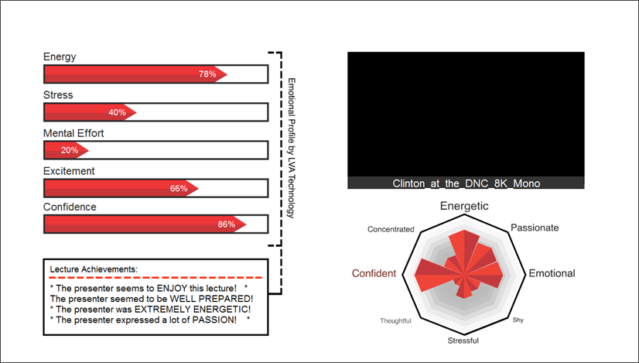
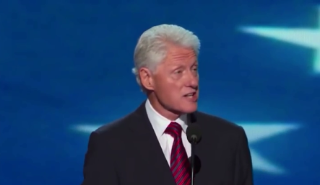
Diament Emocjonalny – przykład 1
Uneasy
Notes:
Proszę zwrócić uwagę na poziom energii, pewności siebie i emocji. Brak stresu i wysiłku psychicznego. Mówca czuje się jak u siebie w domu.

Slide 8
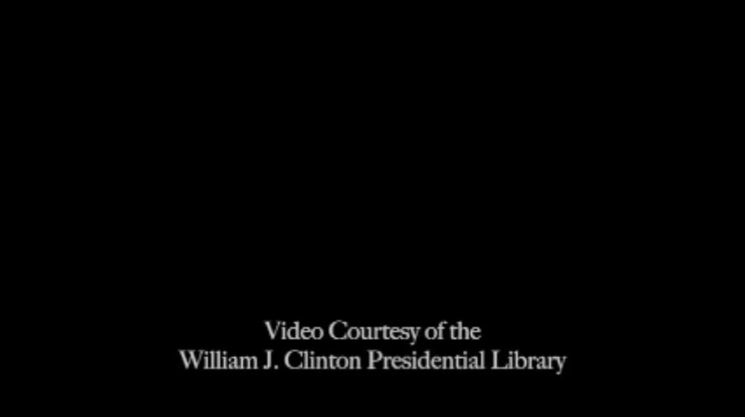
Diament Emocjonalny – przykład 2
Notes:
[Play the video]

Slide 9
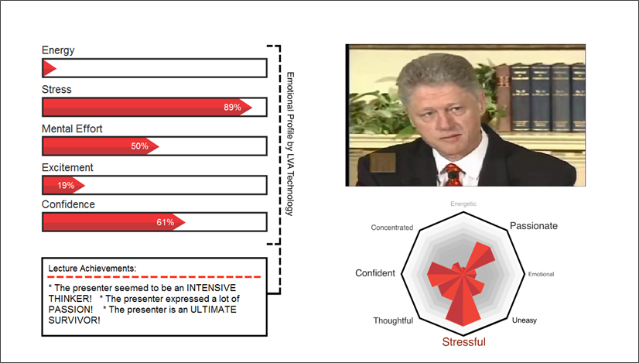
Diament Emocjonalny – przykład 2
Uneasy
Notes:
Teraz możemy zaobserwować kompletnie inny stan emocjonalny:
Emocje zniknęły, energia zanikła a stres jest najsilniejsza emocją.
Proszę pamiętać, że wskazania emocjonal same w sobie nie są ani złe ani dobre. Dopiero kontekst wypowiedzi nadaje im pozytywnego lub negatywnego znaczenia.
… a kontekst pochodzi z naszego zrozumienia treści wypowiedzi, analizy wypowiedzianych słów.

Slide 10
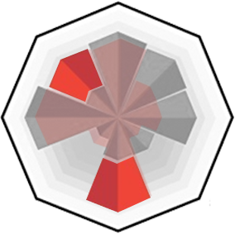
Od profilu emocjonalnego do oceny ryzyka
Energetic
Wszystkie systemy oceny ryzyka oparte są o detekcję anomalii.
Diament Emocji ™ przedstawia zarówno stan spoczynkowy (Homeostaza) jak i stan obecny (reakcje w czasie rzeczywistym)
“Poziom ryzyka” obliczany jest w oparciu o odchylenia emocjonalne w stanie obecnym w stosunku do stanu spoczynkowego
Concentrated
Passionate
Confident
Emotional
thoughtful
Uneasy
Określenie “Wykrywacz kłamstw” jest mylne
Stressful
Notes:
Teraz gdy pokazałem jak można w kompleksowy sposób określić profil emocjonalny nasuwa się pytanie czy można wykorzystać to do „detekcji kłamstwa”?
Sam termin „detekcja kłamstwa” jest wprowadzający w błąd chociażby ze względu na różne typy kłamstwa czy prawdy. Można kłamać w obronie samego siebie przed szkodą, można kłamać dla własnych korzyści. Kłamiemy dla „lepszej sprawy” albo najzwyczajniej dla żartu. To wszystko sa jednak kłamstwa ale z punktu widzenia emocjonalnego wyglądają kompletnie inaczej.
Zamiast „detekcji kłamstwa” proponuje zacząć używać zwrotu „oceny ryzyka”. Wszystkie systemu mające na celu „detekcję kłamstwa” – mające na celu „ocenę ryzyka” oparte są o tą samą zasadę, założenie że kłamstwo jest wyjątkową sytuacja – anomalią. Dla tego systemu starają się określić stan „homeostazy” (stan spoczynkowy – spokojny) i wykrywają nagłe i silne zmiany w tym stanie (anomalia)
Osoby specjalizujące się w ocenie „mowy ciała” określają naturalne zachowanie niewerbalne aby móc wychwycić nagłe zmiany, wariograf mierzy stan oddechu, ciśnienia krwi i potliwości i wykrywa w nich nagłe zmiany. Tak samo technologia Nemesysco (LVA) określa normalny stan emocjonalny osoby poddawanej ocenie i wykrywa silne zmiany emocjonalne dokonując „oceny ryzyka”.

Slide 11

Reakcje emocjonalne w trakcie oceny uczciwości
Technologia Nemesysco będzie najbardziej efektywna jeśli chodzi o ocenę ryzyka, jeśli osoba oceniana:
  Świadomie nie mówi prawdy
  Jest zmotywowana aby przekonać nas do swej nieszczerości
  Ma coś do stracenia
Wszystkie te warunki występują naturalnie w codziennym życiu ale nie występują w laboratoryjnym/sztucznym środowisku.
Notes:
Oczywiście reakcje emocjonalne wskazujące na wysokie ryzyko mogą być wykryte tylko gdy osoba oceniana świadomie mówi nieprawdę, zależy jej abyśmy uwierzyli w jej nieszczerość i odczuwa zagrożenie związane z konsekwencjami gdy zostanie przyłapana na kłamstwie
Bardzo trudno jest uzyskać takie warunki w laboratorium w sposób sztuczny ale na nasze szczęści wszystkie te warunki występują w sprawach z życia wziętych – dla tego Nemesysco prowadzi badania od ponad 18 lat tylko na faktycznych, z życia wziętych materiałach.

Slide 12





















Nasi klienci i partnerzy
Notes:
Nemesysco dostarcza swe rozwiązania i współpracuje z wieloma światowymi korporacjami. Bank of America i KazTelecom korzystają z naszego oprogramowania do zarządzania call center dostarczanego przez Castel i Skylex, DHL Mexico i GrupoMexico korzystają z rozwiązań z zakresu HR (ryzyko kadrowe), Policja i inne służby specjalne na całym świecie korzystają z specjalistycznego narzędzia śledczego LVA 6.50 a kilka europejskich firm ubezpieczeniowych wykorzystuje RA7 do identyfikacji ryzyka wyłudzenia odszkodowania.

Slide 13



O technologii Nemesysco
Detekcaj emocji nie opeira się na tym co zostało powiedziane albo w jaki sposób zostało powiedziane ale opiera się o emocje jakie były odczuwane w trakcie wypowiedzi
Technologia LVA jest unikalna pod względem umiejętności identyfikacji faktycznie odczuwanych emocji.
Technologia oparta jest na unikalnych parametrach ludzkiego głosu.
Wykrywanie:
Odczucia: pozytywne, negatywne, nieokreślone
Stres, ekscytacja, wahanie, zmieszanie, wysiłek emocjonalny
Koncentracja, zawstydzenie, energia, głębokie emocje
Podniecenie, depresja
Złość, smutek, , radość,
stany kliniczne
Technologia LVA jest oparta o ponad 18 lat badań
Nasz materiał badawczy to z rzycią wzięte materiały i kontrolowane eksperymenty pochodzące z całego świata.
LVA to technologia niezależna od rodzaju jeżyka.
Notes:
Technologia Nemesyco (LVA - Layered Voice Analysis) to wynik ponad 18 lat badań prowadzonych w oparciu o materiał z całego świata, głównie z faktycznych spraw, nagrań pochodzących z pokojów przesłuchań i nie tylko.
Dla technologii nie ma znaczenia jak brzmi twój głos, w jakim języku mówisz, czy jesteś stary czy młody, jakiej jesteś płci czy rasy i czy starasz się maskować swoje emocje – technologia mimo wszystko pokaże jakie faktycznie w danym momencie odczuwasz emocje.
Technologia został nazwana „warstwowa analiza głodu” bo dokonuje analizy głosu warstwa po warstwie, identyfikując coraz bardziej kompleksowy stan emocjonalny. Zaczynając od warstwy początkowej uczuć gdzie określane są odczucia pozytywne, negatywne lub nieokreślone, coraz głębiej poprzez ekscytację, stres, zmieszanie i wysiłek psychiczny gdzie w następnej warstwie określana jest koncentracja, zawstydzenie, energia i antycypacja – co prowadzi do kolejnej warstwy gdzie określane jest podniecenie i stan depresji i tak dalej aż do najbardziej złożonych emocji jak złość, smutek czy radość i wiele innych stanów klinicznych.
Zapewne ktoś powie, że złość i radość to bardzo proste emocje, ale nasze badania wskazują, że są one wynikiem bardzo skomplikowanych procesów logicznych, ciągłej i konsekwentnej analizy i tylko w taki sposób te emocje się uaktywniają.

Slide 14

Energetic
Uneasy
Poprawa oceny ryzyka kredytowego
Don’t estimate – KNOW ™
Notes:
CR7 to rozwiązanie Nemesysco’s dedykowane do oceny ryzyka kredytowego

Slide 15


Czym jest CR7?
Energetic
Uneasy
CR7 pozwala na natychmiastowa weryfikację podawanych danych lub identyfikację zamiaru wyłudzenia poprzez zastosowanie analizy głosu co pozwala na wzmocnienie twego systemu scoringowego.
POZNAJ ™ swoej Ryzyko
Notes:
W zakresie oceny ryzyka kredytowego technologia LVA wykorzystywana jest do oceny prawdziwości podanych danych na temat np. obecnej sytuacji finansowej czy też oceny intencji kredytobiorcy. Wynikiem analizy jest przypisanie „niskiego”, „średniego” lub „wysokiego” poziomu ryzyka dla każdego analizowanego pytania co pozwala na dokładniejsza i wiarygodniejsza ocenę ryzyka i identyfikację potencjalnego wyłudzenia.
Technologię ta nazywany CR7 (Credit Risk LVA7).

Slide 16

Jak działa CR7?
Operator Call Center (lub IVR) zadaje krok po kroku pytania w oparciu o przygotowany skrypt.
System CR7 dokonuje analizy odpowiedzi w czasie rzeczywistym i wskazuje ewentualne reakcje emocjonalne.
System CR7 określa “Poziom Ryzyka” dla każdego pytania.
Operator po zakończonej rozmowie otrzymuje końcowa ocenę „TAK/NIE”
  Poprawa skuteczności oceny przy minimalnej ingerencji w proces
Notes:
Opis procesu:
Operator prowadzi rozmowę z klientem i zadaje pytania z specjalnie przygotowanego skryptu, które wyświetlane sa na ekranie. Technologia LVA wymaga pytań otwartych tak aby klient udzielił dłuższej odpowiedzi niż „Tak’ lub „Nie” co może powodować, że dotychczasowe pytania zadawane klientom zostano zmienione pod względem konstrukcji ale nie znaczenia.
CR7 dokonuje analizy odpowiedzi na każde pytanie w czasie rzeczywistym i przydziela każdemu pytaniu i tematowi oddzielną ocenę. Założenie jest takie aby połaczyć system oceny CR7 z twoim obecnym systemem scoringowym . Chodzi tutaj o porównanie oceny ryzyka związanego z samymi danymi przekazywanych przez klienta.
Dodatkowo CR7 kalkuluje jeszcze jeden parametr ryzyka „Behavioral Risk” związany z zachowaniem emocjonalnym klienta – ten parametr dedykowany jest do oceny „skrytości” czy też „nieszczerości” klienta. Chodzi tutaj o sytuacje gdzie klient udziela szczerych odpowiedzi na pytania ale nie oznacza to że nie ukrywał jakiś informacji, które mogą być znaczące dla oceny ryzyka kredytowego, albo składa wniosek z góry zakładając że będzie to wyłudzenie.
Zakładamy że decyzja o tym czy kredyt zostanie udzielony czy nie zostaje podjęta w oparciu o wskazania twego obecnego systemu scoringowego, oceny systemu CR7 dla każdego zadanego pytania i oceny CR7 „Behavioral Risk”

Slide 17
Zanim przejdziemy dalej…
Istotne aby pamiętać!
System CR7 nie rozumie co klient odpowiedział na zadane pytanie, rozpoznaje jedynie emocje jakie występowały w trakcie odpowiedzi. Oznacza to że system RA7 przypisze „Niskie Ryzyko” do odpowiedzi, w której klient przyzna, że nie ma zamiaru spłacać kredytu. Dla tego wynik analizy głosu nie może być brany pod uwagę bez wcześniejszej oceny samej treści odpowiedzi.
Energetic
Concentrated
Passionate
Confident
Emotional
thoughtful
Uneasy
Stressful
Notes:
Musisz pamiętać o tym, że technologia CR7 nie wie jaka jest treść odpowiedzi udzielanej przez klienta jedynie ocenia stan emocjonalny jaki towarzyszy tej odpowiedzi.
Więc jeśli klient odpowie, że stracił pracę, ma na utrzymaniu 3 małych dzieci i nie ma pojęcia jak spłaci ten kredyt dla systemu CR7 może być to odpowiedź szczera ale ryzyka wynikające z przekazanych informacji jest zbyt wysokie aby kredyt został udzielony. Ocena emocjonalna zawsze musi być brana pod uwagę razem z treścią przekazanych informacji.

Slide 18

Zanim przejdziemy dalej…
Istotne aby pamiętać!
System CR7 nie jest w stanie przewidzieć tego co się stanie w przyszłości.
Notes:
Kolejną rzeczą, która jest bardzo ważna to to że CR7 nie przewiduje przyszłości. CR7 to nie kryształowa kula.!
Złe rzeczy przytrafiają się czasem i dobrym ludziom. Osoby które nie powinny mieć problemu ze spłata kredytu po jakimś czasie mogą przestać spłacać kredyt ze względu na nagłą chorobę lub utratę pracy. Osoby, które mogły mieć problem ze spłata kredytu jeszcze na etapie składania wniosku mogą spłacać kredyt regularnie.
To co możemy zrobić to poprawić statystykę ryzyka kredytowego i zredukować niepewność przy podejmowaniu decyzji. Dla tego skuteczność systemu RA7 należy mierzyć przez pryzmat skali a nie pojedynczego przypadku.

Slide 19
Dla czego CR7?
past
current
sensitivities
RISK
CR7
Weryfikuje przeszłość.
Weryfikuje teraźniejszość.
Wskazuje słabe punkty.
+
+
Notes:
Naszym celem jest sprawdzenie przeszłości kredytowej, obecnej sytuacji materialnej oraz zidentyfikowanie ewentualnych słabych punktów i wykorzystanie tego wszystkiego do przewidzenia zachowania w przyszłości czyli oszacowania ryzyka że kredyt nie zostanie spłacony.
Co rozumiemy przez słabe punkty? Na przykład zapytamy klienta o jego pracę, udzieli odpowiedzi z której wynika, że ma dobra posadę i dobrze zarabia. Ale klient nie przekaże informacji, że sytuacja firmy nie jest najlepsza i jego stanowisko jest rozpatrywane do likwidacji.
Ocena samej odpowiedzi nie pozwoli na identyfikację pełnego ryzyka ale stan emocjonalny wskaże anomalię – to jest ten słaby punkt, którego szukamy.

Slide 20

Przy wdrożeniu CR7 kilka rzeczy musi być branych pod uwagę
Strona emocjonalna
Stan emocjonalny osoby starającej się o kredyt opiera się o sposób rozumienia jej potrzeb i aktualnej sytuacji.
Stan emocjonalny osoby starającej się o kredyt będzie zależny od wysokości wnioskowanej pożyczki i presji na to aby ten kredyt otrzymać.
Notes:
Jeśli chcemy wdrożyć system CR7 musimy wziąć pod uwagę kilka rzeczy:
Po pierwsze stronę emocjonalną samego procesu. Kredytobiorca potrzebujący pożyczki o małej wartości np. na zakup pożywienia dla swej rodziny lub w innej desperackiej potrzebie będzie reagował w kompletnie inny sposób niż osoby, które nie będą w tak desperackiej potrzebie.
Pytanie jakie musimy sobie zadać, to czy osoba starająca się o kredyt jest w stanie realnie ocenić swoją sytuację i przekazać odpowiednie informacje.
Wysokość pożyczki też będzie miała wpływ na zaangażowanie emocjonalne. Im mniejsza presja związana z tym czy się otrzyma kredyt czy nie tym zaangażowanie emocjonalne będzie niższe.

Slide 21
Przy wdrożeniu CR7 kilka rzeczy musi być branych pod uwagę
Strona techniczna
System CR7 jest bardziej pozytywny w swej ocenie i akceptuje więcej wniosków niż inne systemy scoringowe stosowane obecnie
Implementacja systemu CR7 musi obejmować integrację z obecnym systemem scoringowym jak i samym procesem decyzyjnym
Notes:
Kolejna rzeczą jaka musi być wzięta pod uwagę przy w wdrażaniu CR7 i integrowaniu go z istniejącym systemem:
CR7 jest w większości przypadków bardziej pozytywny w ocenie co oznacza że pozwoliłby na udzielenie większej ilości kredytów w oparciu o pozytywne intencje i szczerość przekazywanych informacji.
Aby zmaksymalizować korzyści płynące z systemu CR7 musi on być zintegrowany z obecnym systemem scoringowym i procesem decyzyjnym.

Slide 22
Przy wdrożeniu CR7 kilka rzeczy musi być branych pod uwagę
Strona praktyczna
Jaka ma być rola systemu CR7:
Czy powinien być wykorzystywany wyłącznie do identyfikacji potencjalnych wyłudzeń
(zwiększenie ilości odrzuconych wniosków) – czy też wskazania systemu powinny być wykorzystywane w określonych przypadkach do akceptacji większej ilości wniosków
Notes:
Pytanie: Czy chcemy udzielać większej ilości kredytów w oparciu o pozytywne intencje?
Pod jakim warunkiem zaakceptujemy wnioski z nieco wyższym ryzykiem? Czy zaakceptujemy bardziej problematyczne odzyskiwanie kredytów ale ewentualnie bardziej dochodowe? Czy może wolimy nie dotykać wniosków, które są obarczone nawet minimalnym ryzykiem?

Slide 23
CR7 – ocena ryzyka kredytowego
Rozmowa telefoniczna
Odrzucone
Zaakceptowane
  CR7 może poprawić twoją ocenę ryzyka kredytowego w dwóch punktach:
  Akceptacja dla większej ilości wniosków z średnim ryzykiem
  Identyfikacja większej ilości potencjalnych wyłudzeń i redukcja niespłaconych kredytów
Anulowane
Kredyto biorca
Niezapłacone
Zapłacone
Śmierć
Brak możliwości spłaty
Wyłudzenie
Notes:
Dostrzegamy korzyści z zastosowania CR7 w dwóch grupach klientów:
W grupie klientów, których wniosek byłby zaakceptowany w tradycyjnym procesie oceny ale CR7 wskazuje na wysokie ryzyko wyłudzenia przez co wnioski są odrzucane i maleje ilość niespłaconych kredytów
W grupie odrzuconych wniosków ze względu na pozytywną ocenę CR7 w oparciu o pozytywne intencje i szczerość przekazanych informacji co spowoduje zwiększenie ilości udzielanych kredytów.

Slide 24
CR7 wdrożenie
On-line
Telefon
CR7
Formularz danych
Dane wniosku kredytowego
Ocena ryzyka przekazywanych informacji
Obecny system
Źródła danych zewnętrznych
CR7
Ocena ryzyka intencji
Model decyzyjny
Odrzucenie
Akceptacja
Notes:
Powyższy schemat przedstawia implementację systemu CR7 w fazie weryfikacji telefonicznej:
CR7 potrzebuje dostępu do audio w trakcie rozmowy telefonicznej w celu określania ryzyka dla każdego pytania i tematu – ocena przekazywanych informacji.
Gdy zostaną zadane wszystkie pytania system może skalkulować ryzyko związane z intencją klienta.

Slide 25
Model decyzyjny
Przejście z analizy do decyzji
Dane faktyczne Dane faktyczne Ocena intencji Rekomendacje
1)
2)
3)
4)
5)
6)
7)
Niskie ryzyko
Niskie ryzyko
Niskie ryzyko
Wniosek zaakceptowany
Prawdopodobnie nieszczere dane ale niskie ryzyko intencji
Niskie ryzyko
Wysokie ryzyko
Niskie ryzyko
Decyzja w oparciu o politykę firmy
Niskie ryzyko
Niskie ryzyko
Średnie ryzyko
Prawdopodobne ukrywanie informacji
Decyzja w oparciu o politykę firmy
Niskie ryzyko
Wysokie ryzyko
Średnie ryzyko
Nieszczere informacje i złe intencje - odrzucony
Średnie ryzyko
Niskie ryzyko
Niskie ryzyko
Zła sytuacja , niskie ryzyko fraudu
Decyzja w oparciu o politykę firmy
Wysokie ryzyko
Jakiekolwiek ryzyko
Jakiekolwiek ryzyko
Wysokie ryzyko w przekazanych danych - odrzucony
Jakiekolwiek ryzyko
Jakiekolwiek ryzyko
Wysokie ryzyko
Wysokie ryzyko wyłudzenia - odrzucony
Notes:
Powyżej graficzny model podejmowania decyzji.
Pierwsza kolumna to dane faktyczne ocenione przez obecny system scoringowy.
Druga kolumna to wynik oceny danych faktycznych dokonany przez CR7.
Trzecia kolumna to ocena intencji dokonana przez CR7.
Jeśli wszystkie systemu oceniają ryzyko jako niskie wniosek jest akceptowany ale jeśli zidentyfikowane zostaje wysokie ryzyko danych faktycznych i co najmniej średnie ryzyko oceny intencji to wniosek jest odrzucany.
W niektórych granicznych przypadkach system może być tak skonfigurowany aby podjęcie decyzji o akceptacji lub odrzuceniu wniosku było oparte o dodatkowe procedury.

Slide 26

CR7 – architektura systemu
Aparat telefoniczny
Pozycja w formularzu
CR7
LVA
Raport ryzyka
Końcowa ocena ryzyka informacji
Końcowa ocena ryzyka intencji
Notes:
Wewnątrz CR7 tworzony jest mały raport w oparciu emocje określone dla każdego pytania a następnie dla grup tematycznych.

Slide 27
Ocena ryzyka dostosowana do potrzeb
Mała wartość pożyczki | Wysoka wartość pożyczki | Pożyczki biznesowe
Dane osobowe | Dane osobowe | Dane biznesowe
Historia kredytowa | Powód pożyczki | Podsumowanie udziałowców
Zdolność do spłaty | Ryzyko medyczne | Kluczowi pracownicy
Zamiar spłaty | Bezpieczeństwo przychodów | Kluczowi dostawcy
 | Dodatkowe źródła dochodu | Kluczowi partnerzy
 | Historia kredytowa | Kluczowi klienci
 | Ogólne zobowiązania | Ogólne zobowiązania
 | Cash flow | Nieudokumentowane zobowiązania
 | Stabilność zatrudnienia | Inne długi
 |  | Cash Flow
 |  | Remanent
 |  | Prognozy biznesowe
Notes:
CR7 jest elastycznym narzędziem dostosowanym do różnej wielkości pożyczki. Każdy typ pożyczki wymaga inne podejścia, zakresu pytań i poruszanych tematów.
Wszystkie pytania i tematy mogą być dostosowane bezpośrednio do potrzeb klienta.

Slide 28
CR7 – opcje implementacji
SDK – system CR7 w wersji pozwalającej na wpięcie do twojego systemu scoringowego
CR7 side by side – system CR7 jako oddzielna aplikacja działająca równolegle z twoim systemem
CR7 system – implementacja twojego systemu scoringowego do oprogramowania CR7
Notes:
CR7 dostępny jest w 3 konfiguracjach
Jako SDK pozwalający na zintegrowanie CR7 z twoim systemem scoringowym
Jako samodzielna aplikacja działająca równolegle z twoim systemem scoringowym
Jako system główny z zaimplementowanym twoim systemem scoringowym

Slide 29
CR7 porównanie do innych rozwiązań
Funkcjonalność | Biometria głosowa | Bazujące na statystykach | Bazujące na social media | CR7
Weryfikacja tożsamości | Tak jeśli jest dostępna próbka głosu | Nie | Tylko w ograniczonym zakresie | Tak, ale nie jest to optymalne rozwiązanie*
Weryfikacja danych | Nie | Nie | To some extent | Tak
Ocena intencji | Tak jeśli oszust został już wcześniej zidentyfikowany | Nie | Tylko w ograniczonym zakresie | Tak
Osoba świadoma o stosowaniu rozwiązania | Tak | Nie | Tak | Nie

Slide 30
CR7- Case Study
Test objął 2,832 wniosków.
Decyzja o odrzuceniu lub akceptacji wniosku nie była podejmowana w oparciu o wskazania systemu CR7.
Zakres poddany analizie:
Historia kredytowa
Zdolność do spłaty
Intencja spłaty
Rozmowy z klientami były realizowane przez system IVR.
Skala ocen składała się z 6 grup ryzyka.
W tabeli pokazano wyniki testu po upływie 3 miesięcy:
Grupa ryzyka | 1 | 2 | 3+4 | 5+6
Ilość wniosków | 751 | 10 | 394 | 733
Wnioski odrzucone | 362 | 3 | 204 | 375
W pełni spłacone | 90.15% | 80% | 51.02% | 51.98%
Problematyczne | 8.52% | 20% | 48.98% | 46.38%
Niespłacane | 1.33% | 0% | 0% | 1.64%
No
Risk
2
3
4
5
High Risk
W trakcie testu nie były wykorzystywane pozytywne wskazania w celu zwiększenia ilości udzielonych kredytów a jedynie wskazania potencjalnych wyłudzeń.
Notes:
Klient w trakcie testów podejmował decyzje w oparciu o wskazania jego systemu scoringowego. Weryfikacja wyników nastąpiła po 3 miesiącach od rozpoczęcia testu wiec nie wszystkie kredyty zostały w pełni spłacone. Ocena ryzyka określana przez CR7 była oparta tylko na 3 tematach!

Slide 31
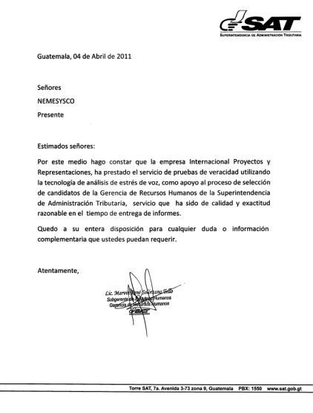
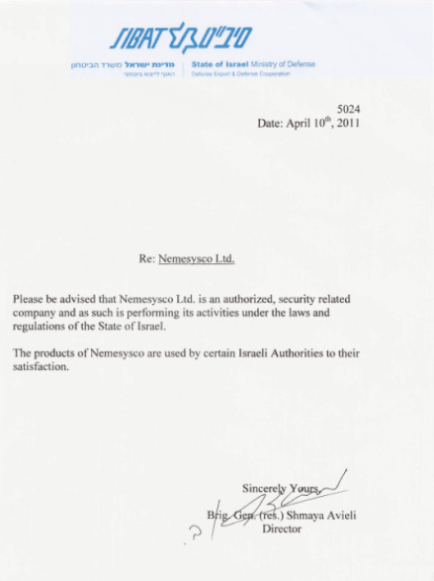
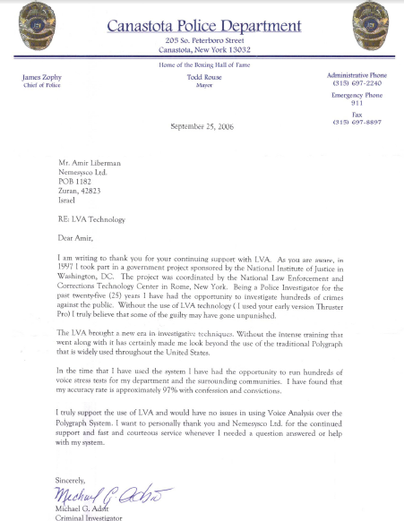
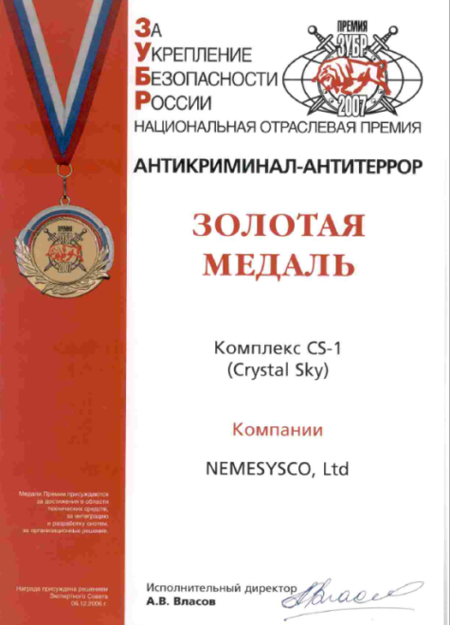
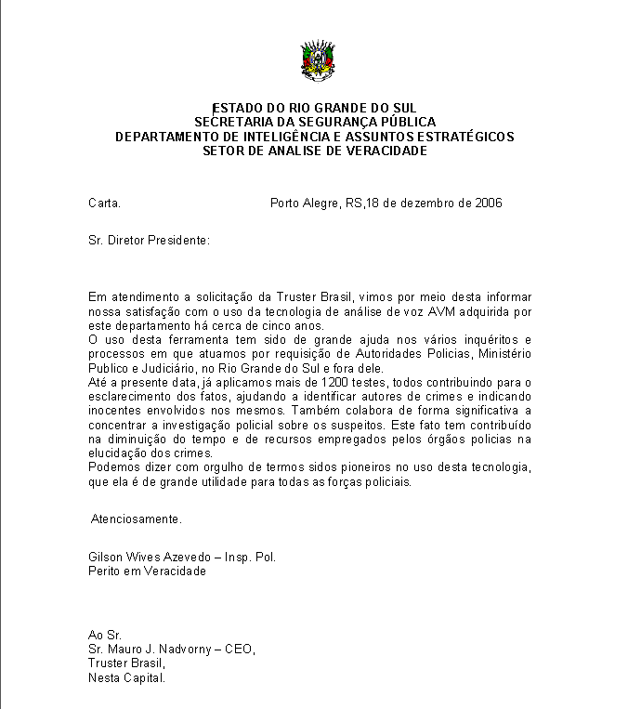
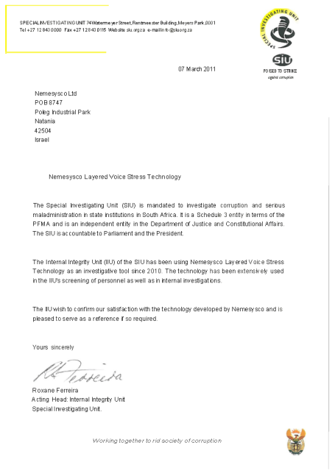
Referencje
Notes:
These are some references, certificates, and acknowledgment letters we got from several official users around the world. Today the technology is certified for official use in Russia, China, South Africa, Mexico and India. It is in use in many other of course, and many other countries are in different phases of the evaluation process towards similar certificate.

Slide 32
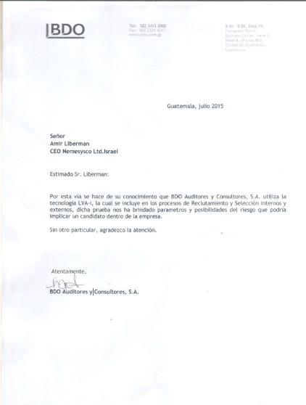
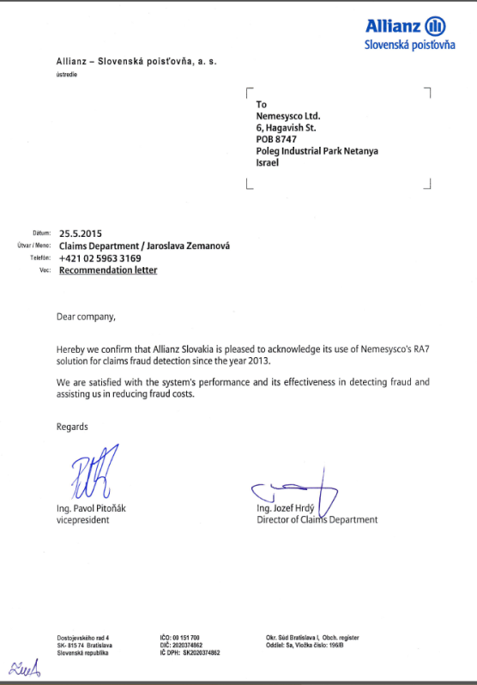
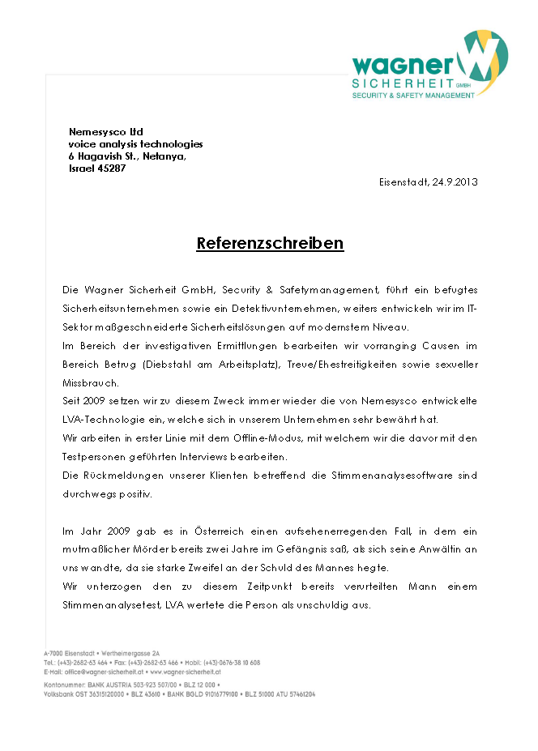
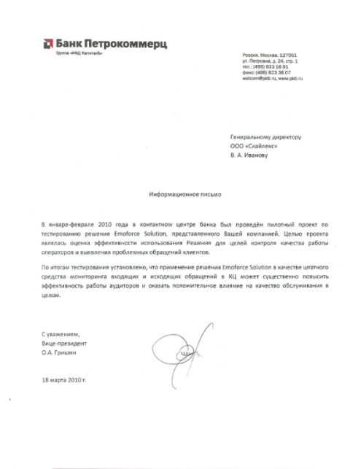
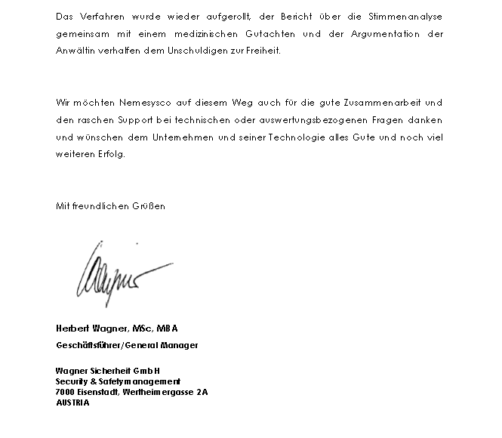
Referencje

Slide 33



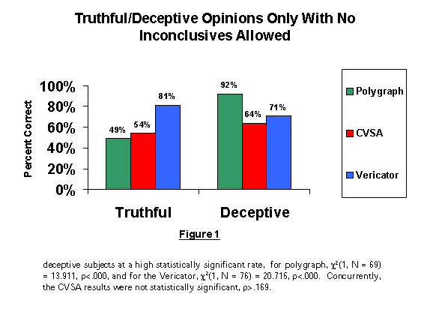

Badania Akademickie
“We find that higher levels of positive (negative) affect, as operationalized via higher levels of excitement (cognitive dissonance) determined by proprietary LVA software, conveys good (bad) news about future firm performance…”
“Psycholosoft, a research group affiliated with the Department of Psychology at Japan's Tsukuba University, determined that Nemesysco's Layered Voice Analysis (LVA) technology is a reliable and valid tool for detecting mental stress through speech”.
“A significant correlation was seen between the emotional factors and certain personality traits... Thus the emotions displayed through voice can be used as a tool to determine personality.”
“It is clear that LVA is a powerful tool to assess the sexual arousal of pedophiles.”
Notes:
Not to neglect the academic side, Nemesysco invests heavily in cooperation with the academy all over the world, and we promote practically any research project that we believe can benefit from the LVA capabilities. Duke in the USA studied the correlation between CEOs positive and negative voice effects to their share price and company’s performance, MAMATA college in India studied correlation between LVA parameters and PF16 personality test, UNISA used LVA to validate pedophile treatment, and Tsukuba university in Japan validated our measurements of stress. Another study published in the USA compared the effectiveness of the LVA (earlier version) to those of Polygraph and the VSA on 100 real police cases – Can you guess who did better?

Slide 34




W mediach
LVA 6.50™ used for the investigation of the school children death of food contamination, India, 13.11.2013
With the forensic laboratory of the Raksha Shakti University, Ahmedabad - audio and video recordings of the interrogation of Arjun Rai, the school principal’s husband - were analyzed in-depth using layered voice analysis technology.
LVA Technology in service by Forensic Lab's experts in India, 27.08.2013
The LVA technology has received a public recognition as the government and the police department in Mumbai, India, are determined to bring the Shakti Mills gang-rape’s accused for trial, as soon as possible…
NEW VOICE TESTS TO NAIL SHAKTI MILLS MONSTERS 28.8.2013
another team from Gujarat is doing Voice Layered Analysis, something only exclusively available with them.
VLA helps, to a large extent, in finding out if the accused are lying or hiding facts while being interrogated, said experts. "Voice samples are recorded during both casual and serious conversation and then analyzed.
Mumbai gang-rape case
28.8.2013
Sources said the Gujarat FSL team led by Dr S Acharya conducted psychological tests on the accused. "Voice-Layered Analysis (VLA) is a test in which we record the voice of an accused in normal condition and than ask him to talk in unusual circumstances which helps us understand whether he is telling the truth or not," explained an FSL official.

Slide 35
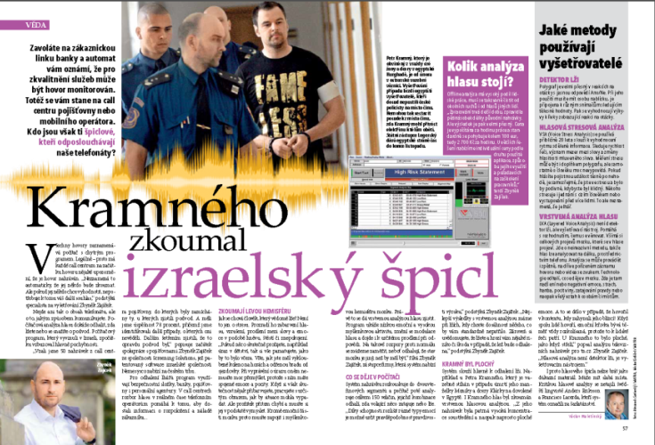
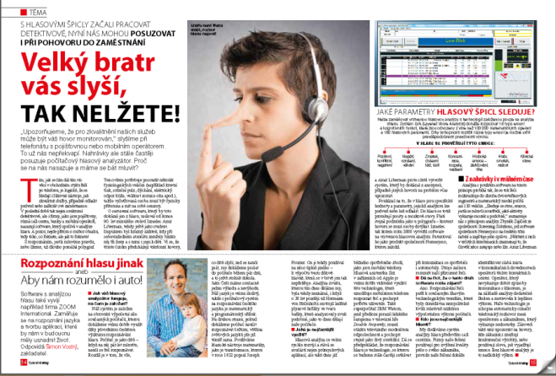
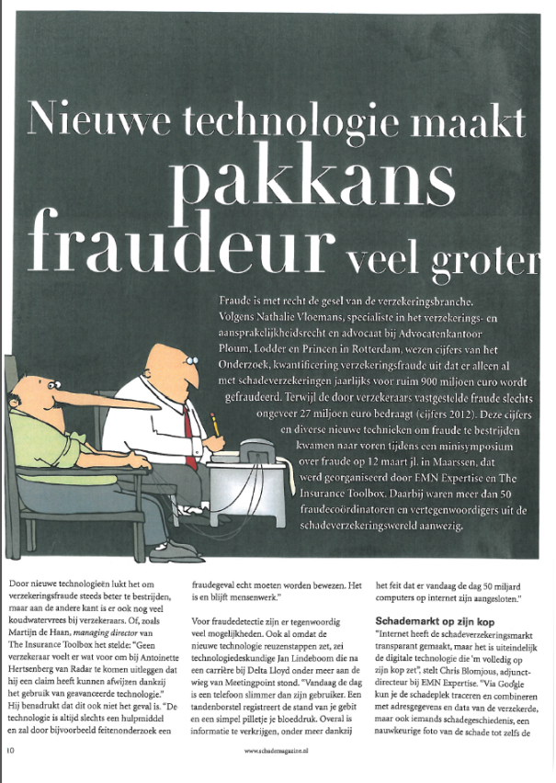


In the news
Mumbai gang-rape case
28.8.2013
Sources said the Gujarat FSL team led by Dr S Acharya conducted psychological tests on the accused. "Voice-Layered Analysis (VLA) is a test in which we record the voice of an accused in normal condition and than ask him to talk in unusual circumstances which helps us understand whether he is telling the truth or not," explained an FSL official.
Lie detectors 'cut car claims'
30.10.2003
A car insurer which introduced phone lie detectors says a quarter of all vehicle theft claims have been withdrawn since the initiative began.
The truth is out there, and lie-detection technology just might find it
9.03.2003
…With Nemesysco's technology, a questioner can, for instance, measure your "thinking level" — how much thought you're giving to your answer. The more you think about it, the more likely it's not true. The software measures emotional stress and an "SOS level," which tells how badly you don't want to talk about something. It can test for sexual excitement…

Slide 36

Nie przewiduj – WIEDZ ™

